Slide 1

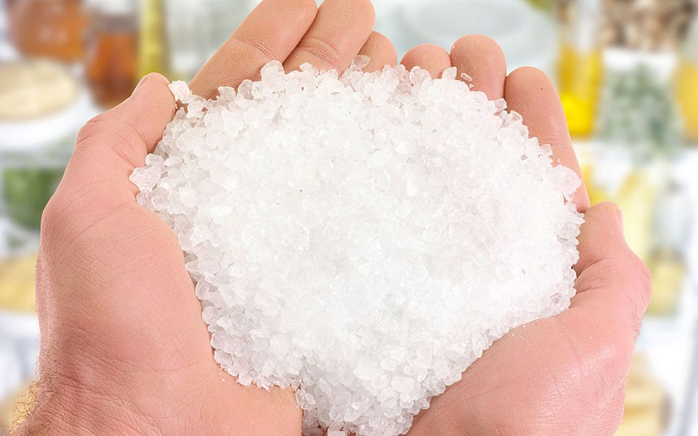
Индивидуальный исследовательский проект
«Удивительная соль»
воспитанника старшей группы
Царика Дмитрия
ГУО «Туровский ясли-сад»

Slide 2
Цель: выяснить, можно ли лечиться солью.
Гипотеза: я думаю, что с помощью соли
можно лечиться без лекарств.

Slide 3
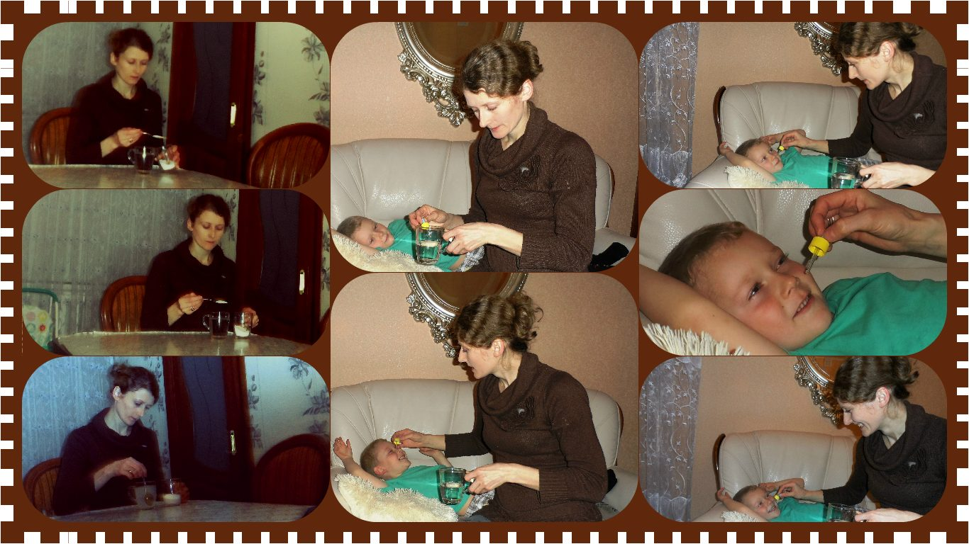
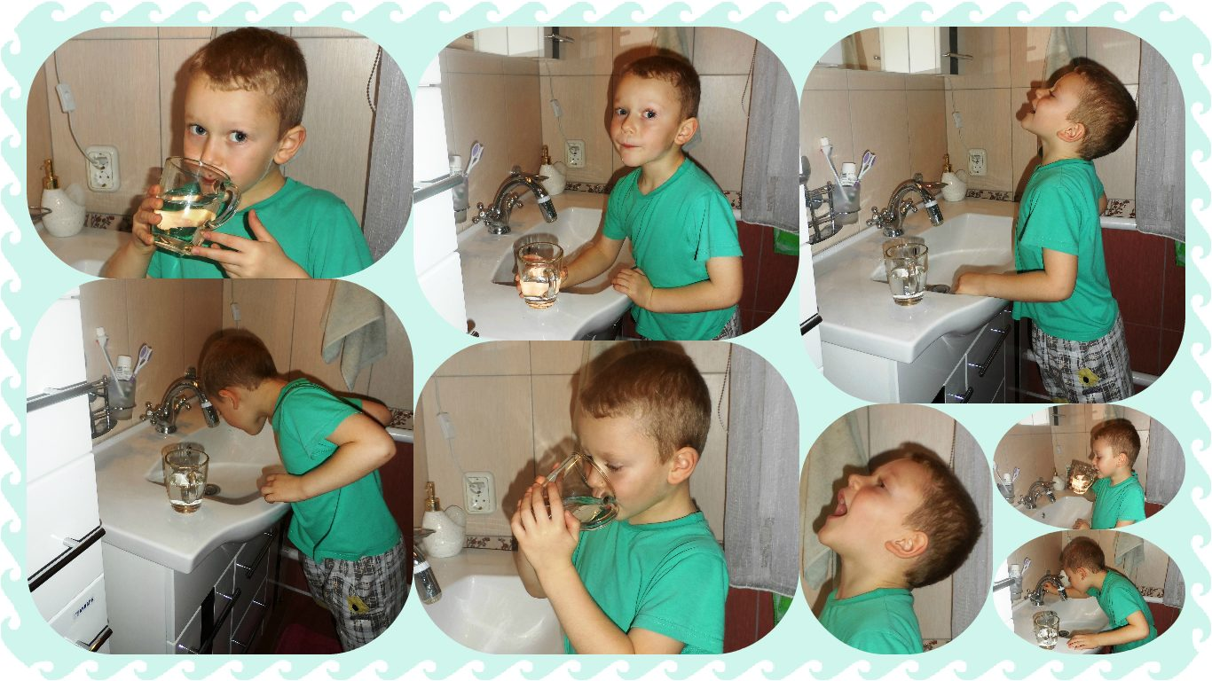
Однажды у меня заболело горло…

Slide 4
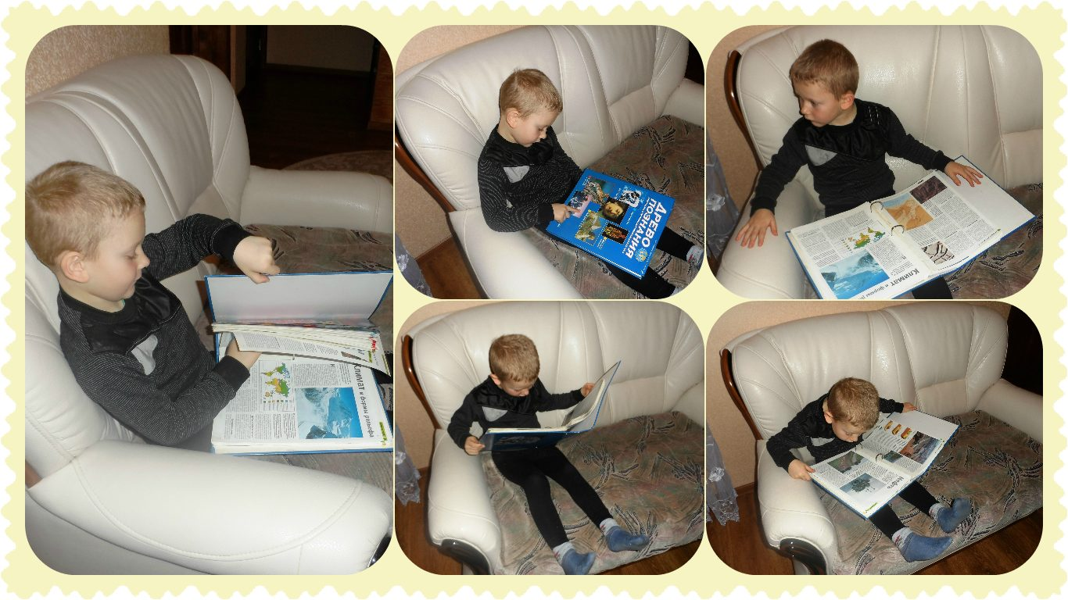
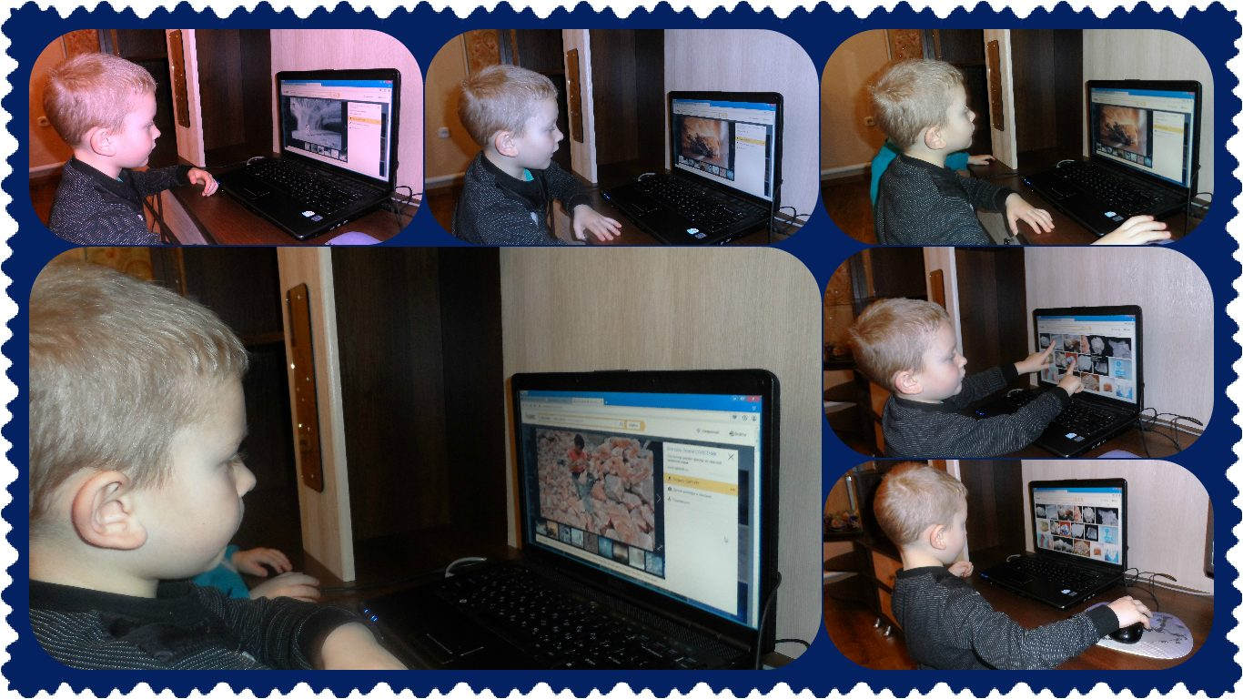
Мы решили больше узнать о соли

Slide 5
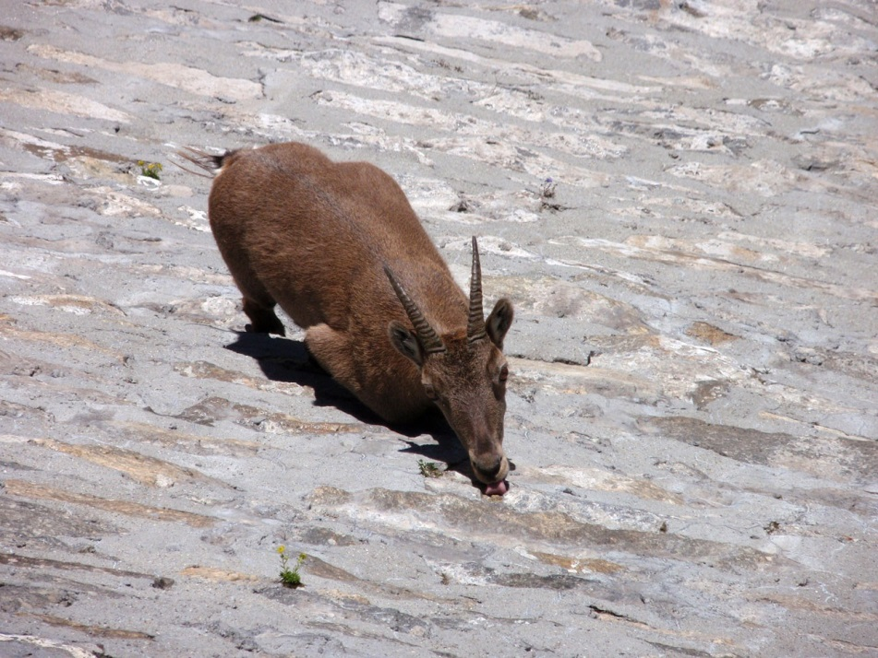
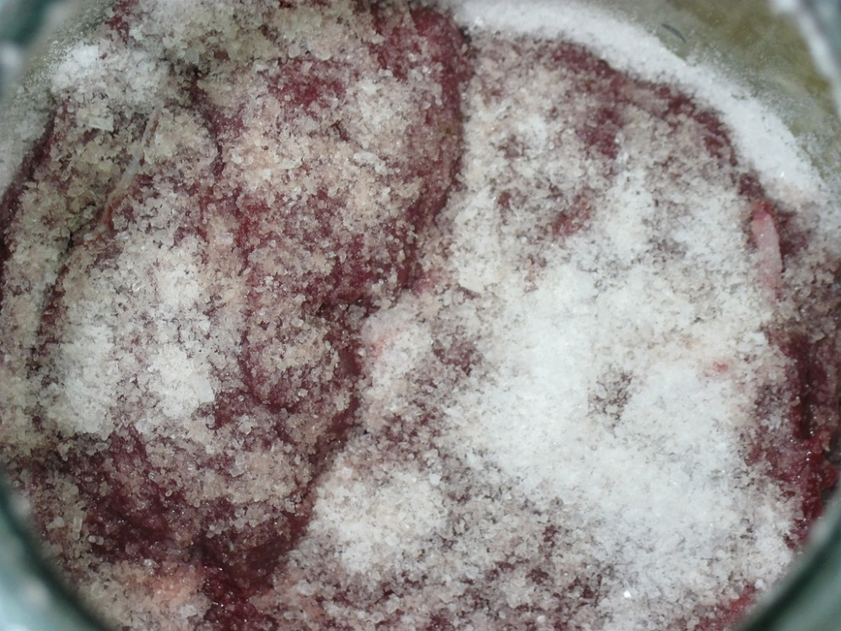
История соли

Slide 6
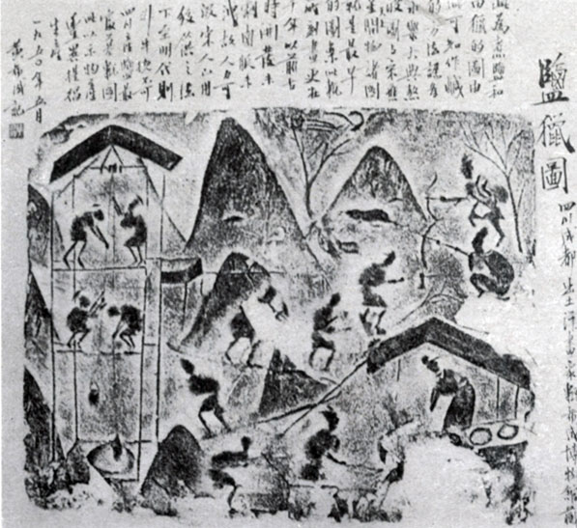
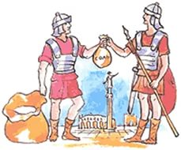

Slide 7
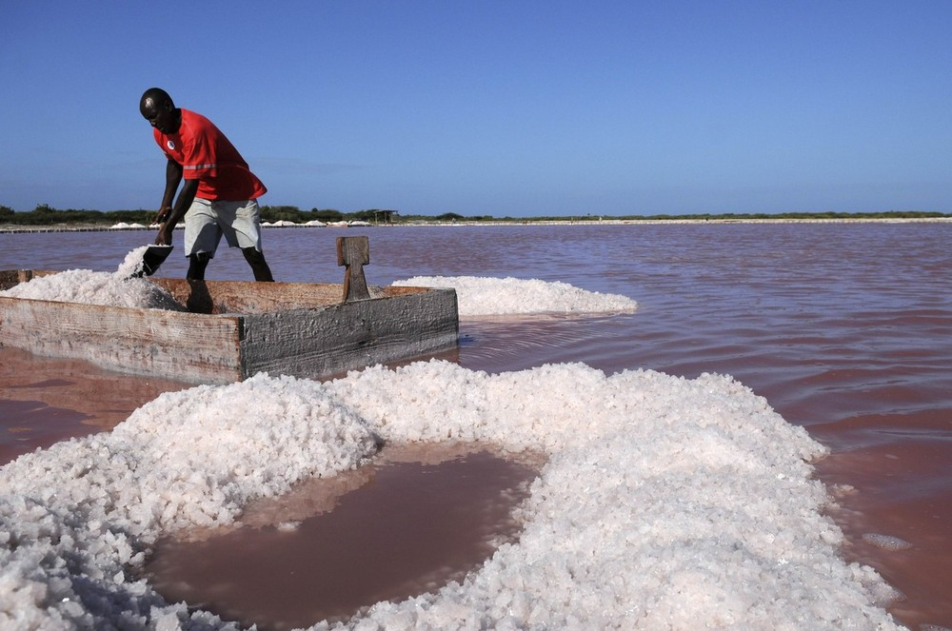
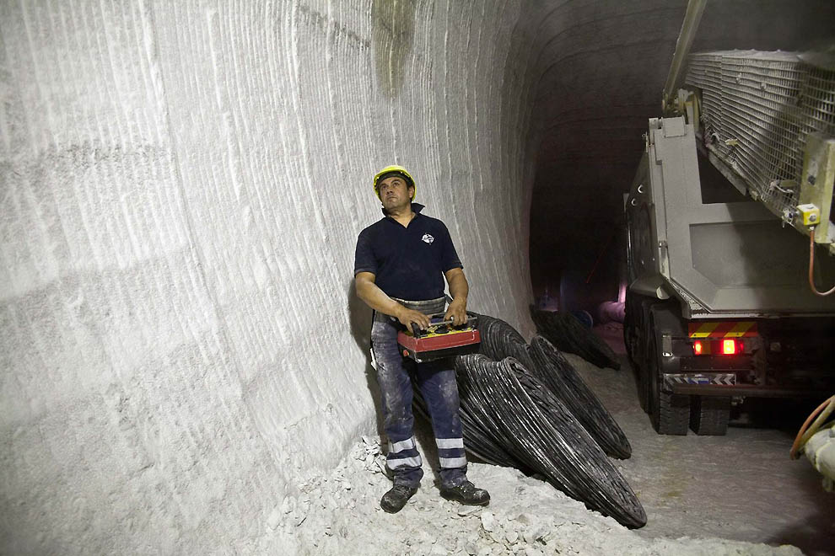
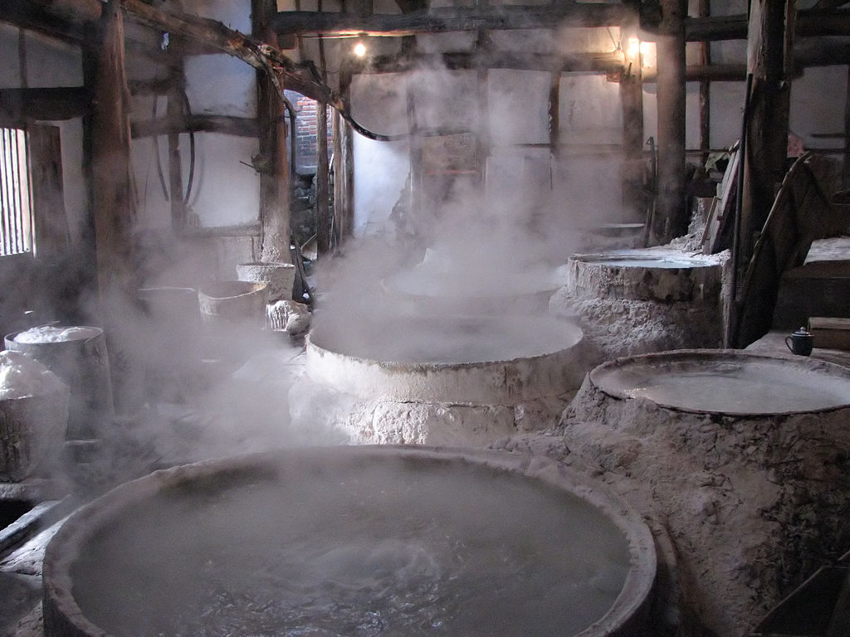
Способы добычи

Slide 8
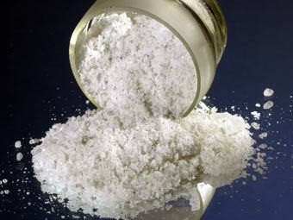
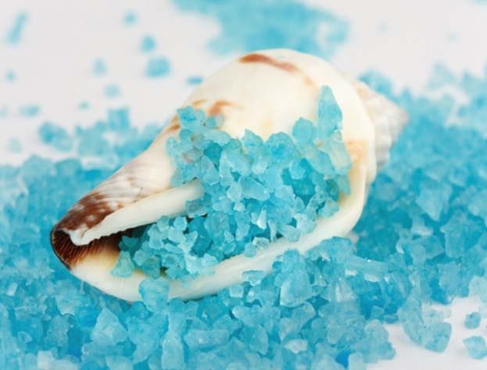
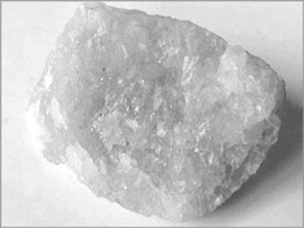
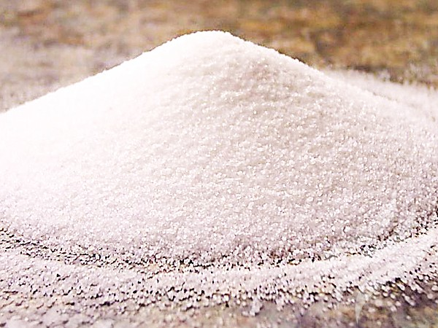
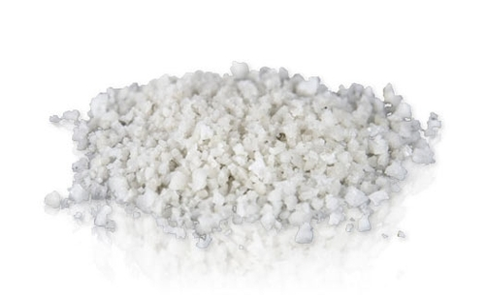
Виды соли
поваренная
морская
каменная
мелкая
крупная

Slide 9
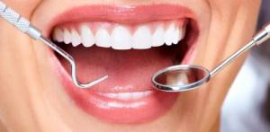
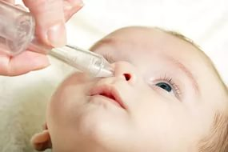
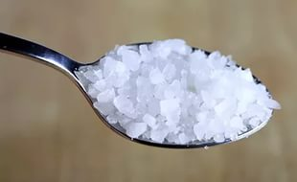
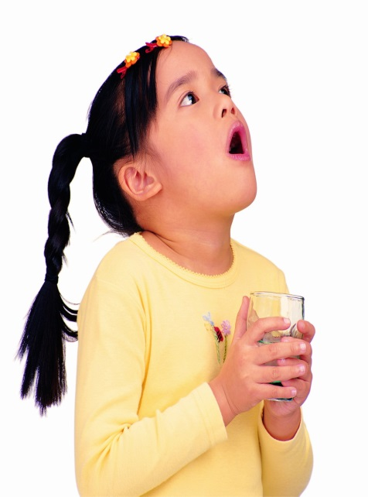
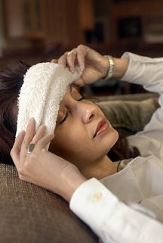
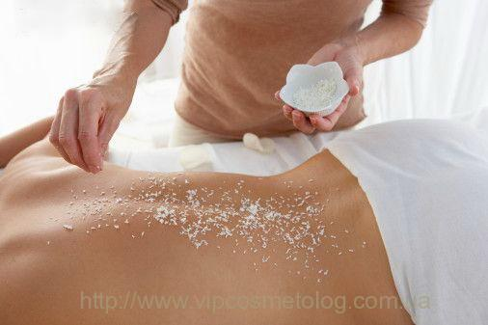
Применение соли при лечении

Slide 10
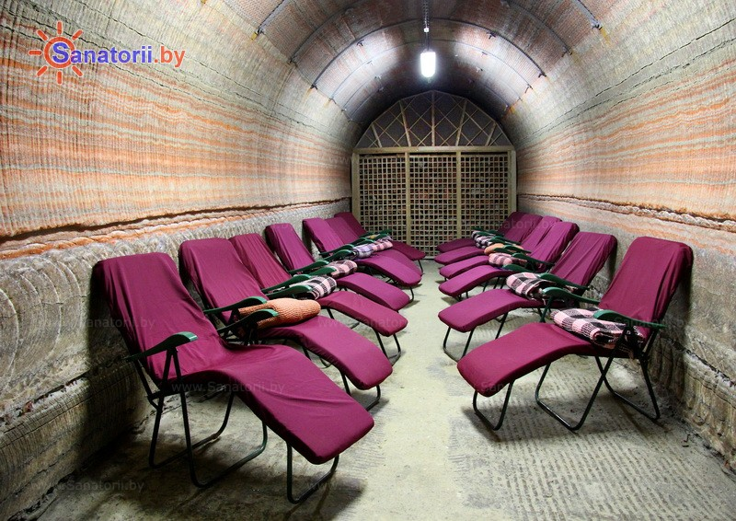
Солевая комната в Солигорске

Slide 11
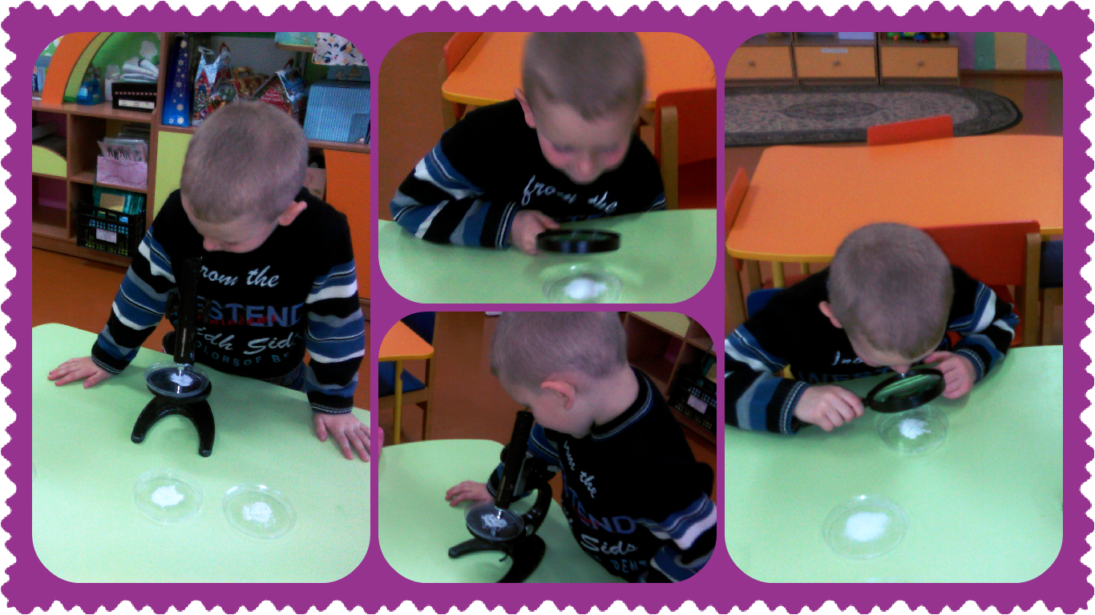
Опыты и эксперименты

Slide 12
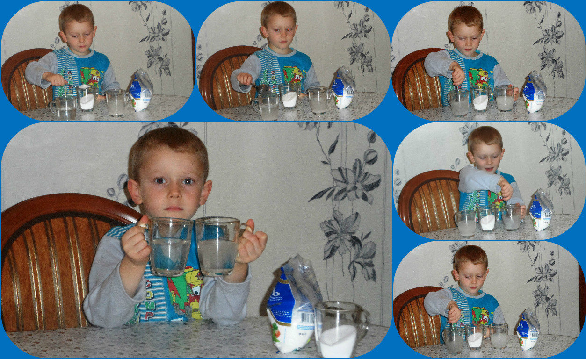
В горячей воде соль растворяется быстрее чем в холодной

Slide 13
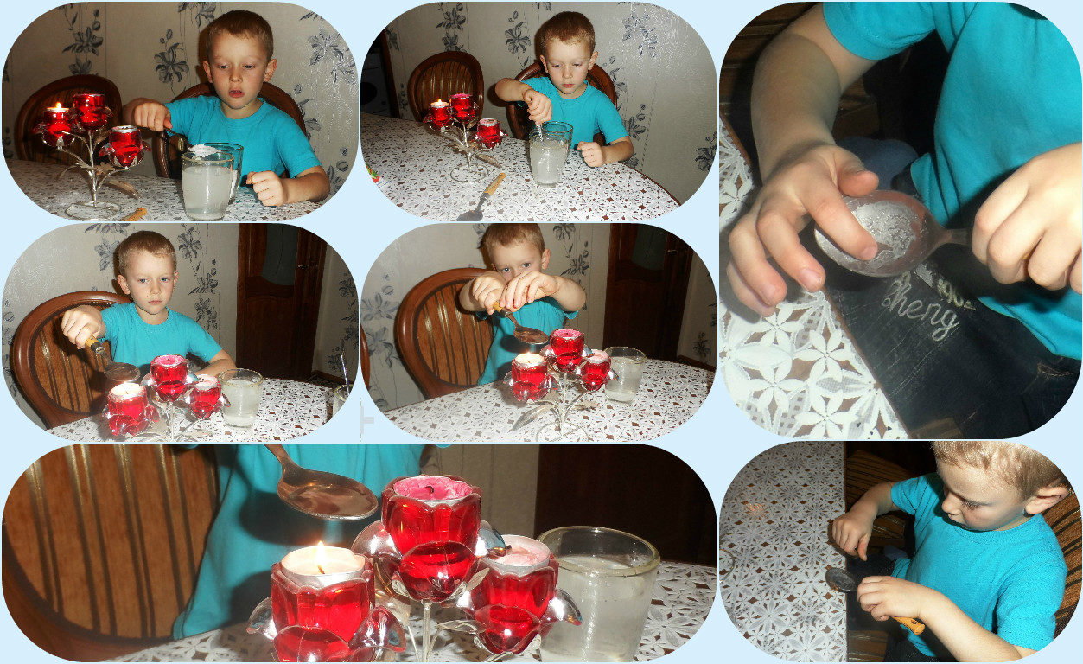
Выпаривание соли из воды

Slide 14
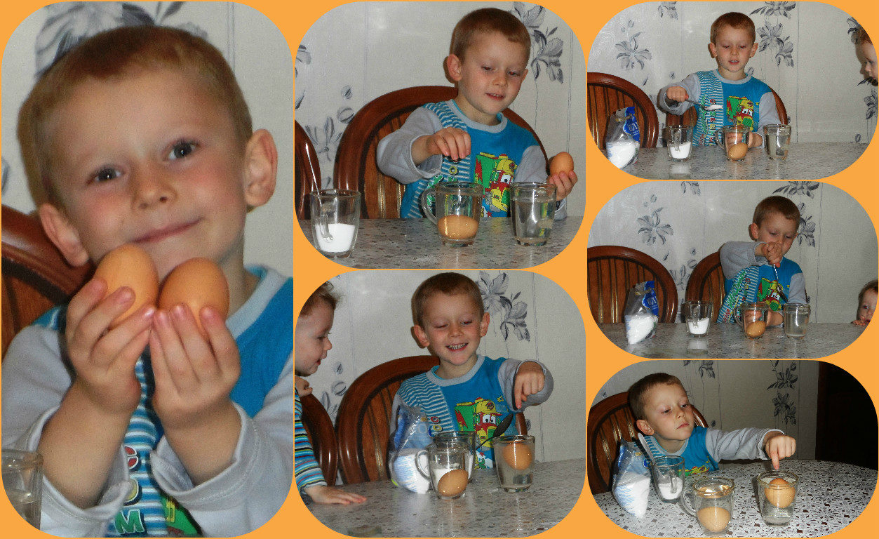
Соль выталкивает яйцо из воды

Slide 15
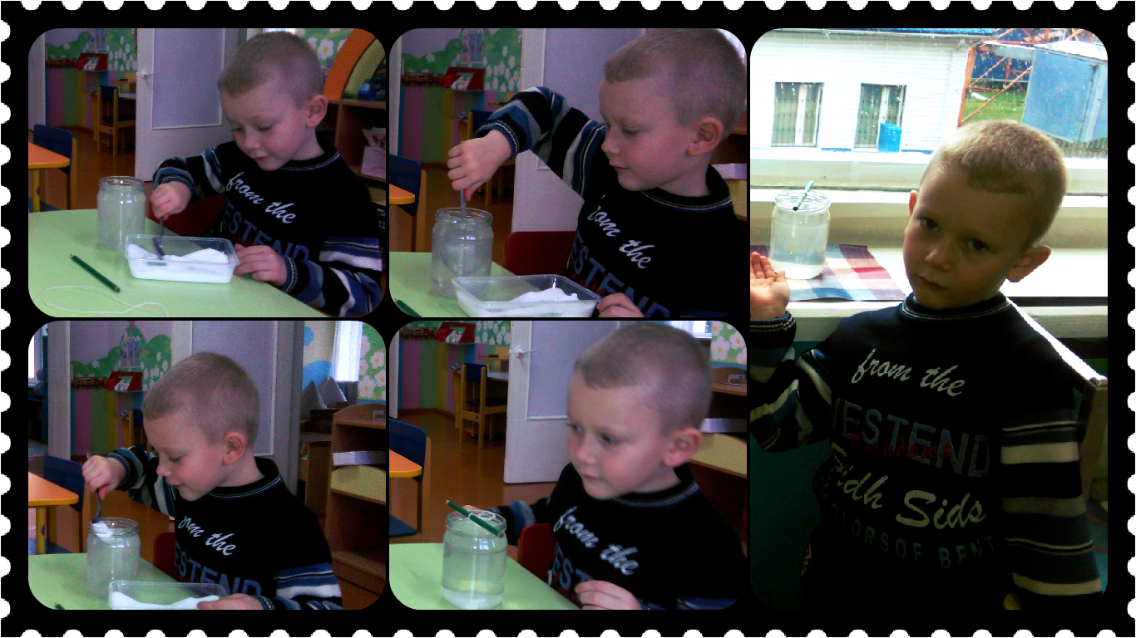
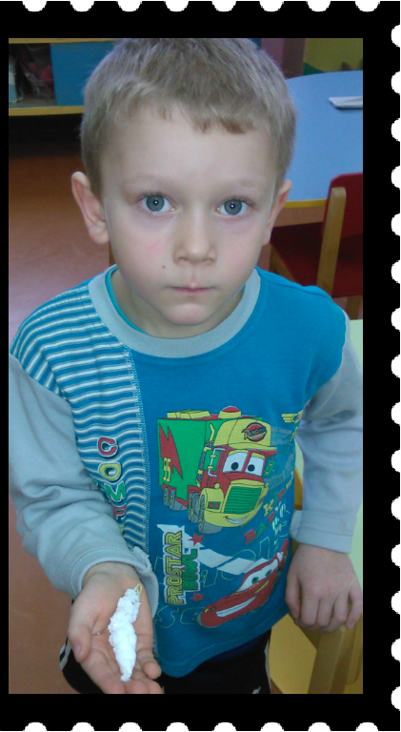
Выращивание кристалла соли

Slide 16
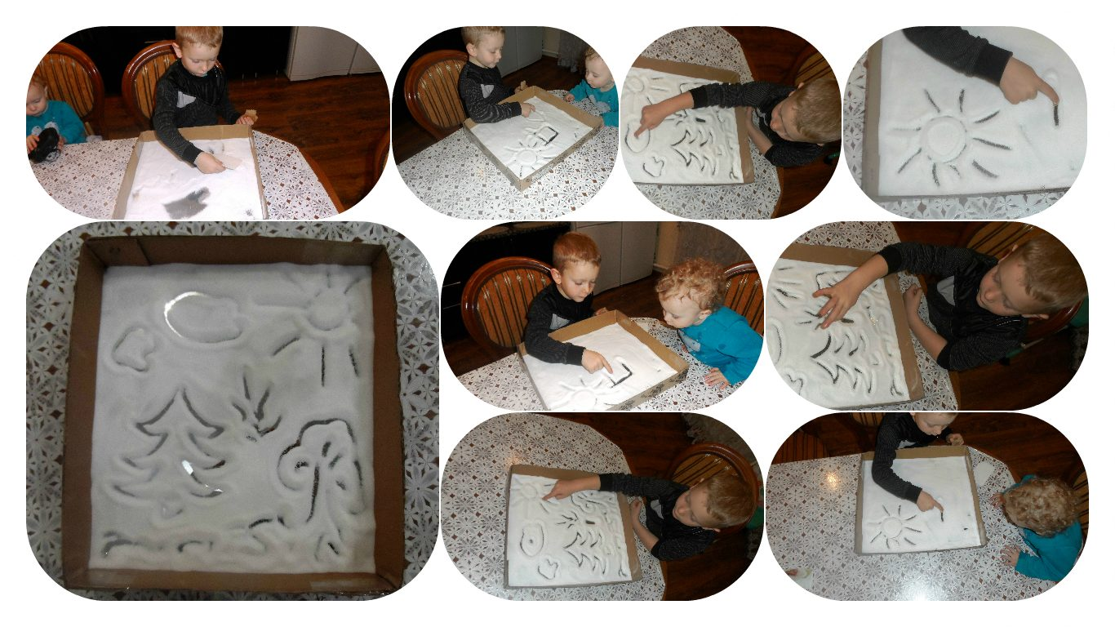
Рисование картин

Slide 17
Вывод: после проведенных исследований я узнал,
что соль на самом деле уникальна и очень
удивительная! Оказывается, с ее помощью
можно лечиться без лекарств и таблеток,
потому что она обладает свойством убивать микробы.

Slide 18
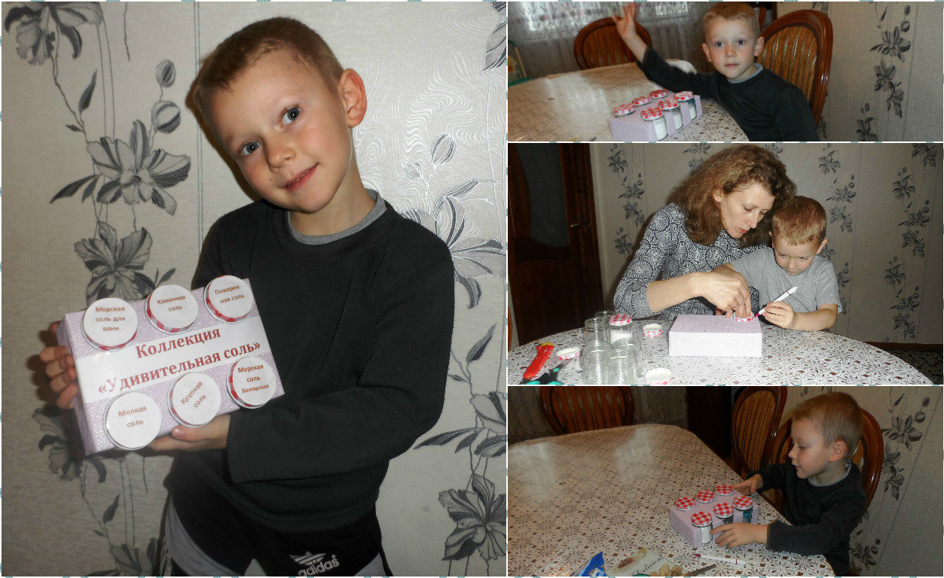
Моя коллекция соли

Slide 19
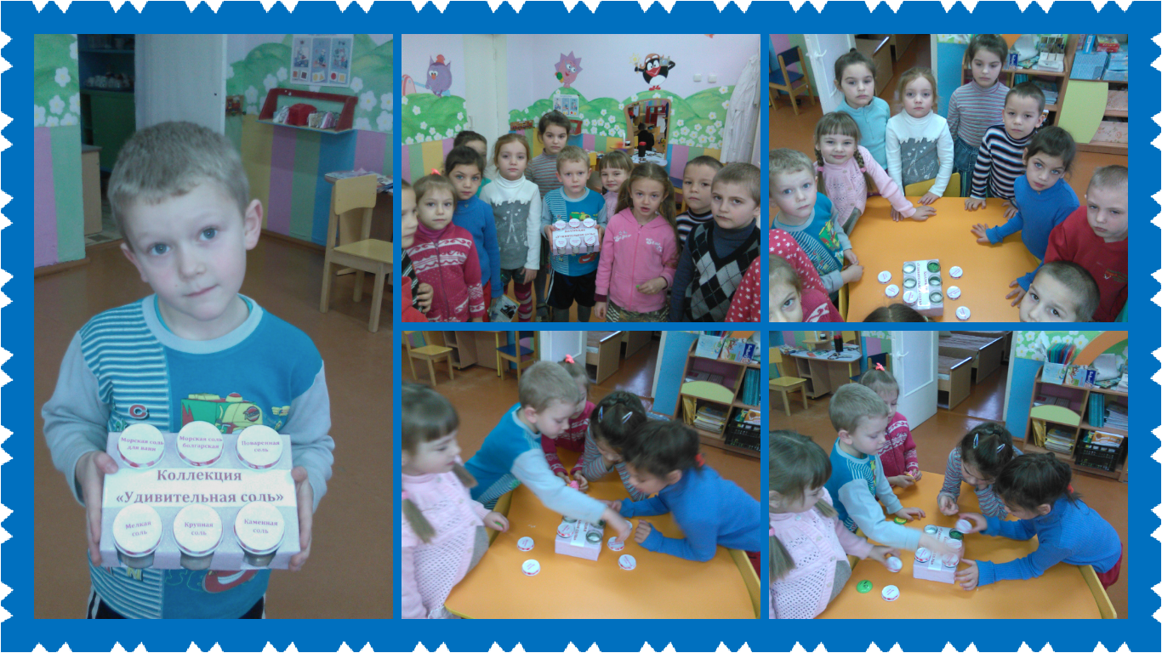

Slide 20

Спасибо
за внимание!

